Slide 1




Etholiad Senedd Cymru 2026
Sesiwn gwasanaeth neu amser cofrestru
Notes:
Gellir defnyddio'r sleidiau hyn i gyflwyno etholiad Senedd 2026 a rhannu gwybodaeth allweddol am gymryd rhan yn ystod gwasanaeth neu amser cofrestru.

Slide 2

Etholiad Senedd Cymru 2026
Bydd etholiad Senedd Cymru yn cael ei gynnal ddydd Iau 7 Mai 2026
Gallwch bleidleisio os ydych yn 16 oed neu’n hŷn ar y diwrnod pleidleisio ac yn byw yng Nghymru
I fwrw eich bleidlais. rhaid i chi gofrestru i bleidleisio erbyn hanner nos 20 Ebrill 2026
Mae'r Senedd yn gwneud penderfyniadau am bethau sy'n effeithio arnoch chi a'ch cymuned
Notes:
Gellir defnyddio'r sleid hon i gyflwyno'r etholiad.
Cynhelir yr etholiad ar 7 Mai 2026
Mae angen i chi fod yn 16 oed, yn byw yng Nghymru ac wedi cofrestru i bleidleisio er mwyn pleidleisio yn yr etholiad hwn.
Byddwch yn pleidleisio dros y blaid wleidyddol neu'r ymgeisydd annibynnol yr hoffech iddo eich cynrychioli yn y Senedd.
Mae'r Senedd yn gwneud penderfyniadau am eich addysg, iechyd, trafnidiaeth, tai a'r amgylchedd.

Slide 3
Sesiwn heddiw
Byddwn yn dysgu am:
Eich hawliau a sut maent yn berthnasol i’r etholiad
Beth yw’r Senedd a pham ei fod yn bwysig
Sut i gofrestru a bwrw eich pleidlais yn etholiad y Senedd

Slide 4

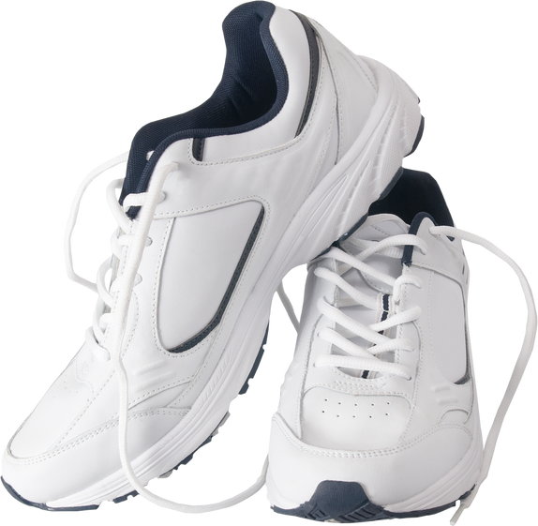








Pa un o'r rhain sydd gennych hawl iddo? Pam?
Gofal Iechyd
Esgidiau moethus
Dillad
Addysg
Siocled
Lle diogel i fyw
Mynd i glybiau
Cyfryngau cymdeithasol
Anrhegion penblwydd
Cael dweud eich dweud
Notes:
Edrychwch ar y pynciau ar y sleid. Pa un o'r rhain sydd gennym ni hawl iddo yn ôl y gyfraith? Pam?
Gwers amser dosbarth - rhoi amser i fyfyrwyr drafod y cwestiwn mewn parau neu grwpiau bach, cyn trafod eu hatebion fel dosbarth.
Gwasanaeth – rhowch amser i’r myfyrwyr feddwl am y cwestiwn a gofyn am ymatebion gan unigolion yn y gynulleidfa.

Slide 5

Pa un o'r rhain sydd gennych hawl iddo?
Gofal Iechyd
Esgidiau moethus
Dillad
Addysg
Siocled
Lle diogel i fyw
Mynd i glybiau
Cyfryngau cymdeithasol
Anrhegion penblwydd
Cael dweud eich dweud
Notes:
Ewch drwy’r atebion a thynnwch sylw at rai o’r hawliau allweddol sydd gan blant.
Pwysleisiwch ar yr hawl o 'gael dweud eich dweud'. Sut allai hyn gysylltu â chymryd rhan mewn etholiadau?

Slide 6
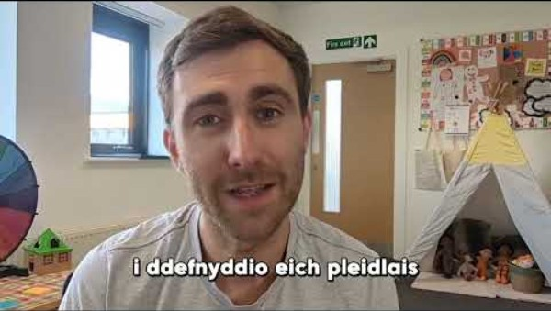
Notes:
Chwaraewch y fideo.
Amlygwch fod hawl gennych chi i ddweud eich dweud, ac mae bwrw eich pleidlais yn etholiad y Senedd yn un ffordd y gallwch chi ddweud eich dweud a sicrhau bod eich llais yn cael ei glywed.

Slide 7

Beth yw’r Senedd?
Mae'r Senedd (Senedd Cymru) yn gorff sydd wedi’i ethol yn ddemocrataidd sy'n cynnwys cynrychiolwyr o bob cwr o Gymru.
Mae’n gyfrifoldeb arnyn nhw i wneud y canlynol:
Cynrychioli pobl a buddiannau Cymru
Gwneud yn siŵr bod y Llywodraeth yn gwneud ei gwaith yn iawn.
Creu rheolau i Gymru (Deddfau)
Pasio (rhai) trethi
Notes:
Cyflwynwch beth yw’r Senedd.

Slide 8
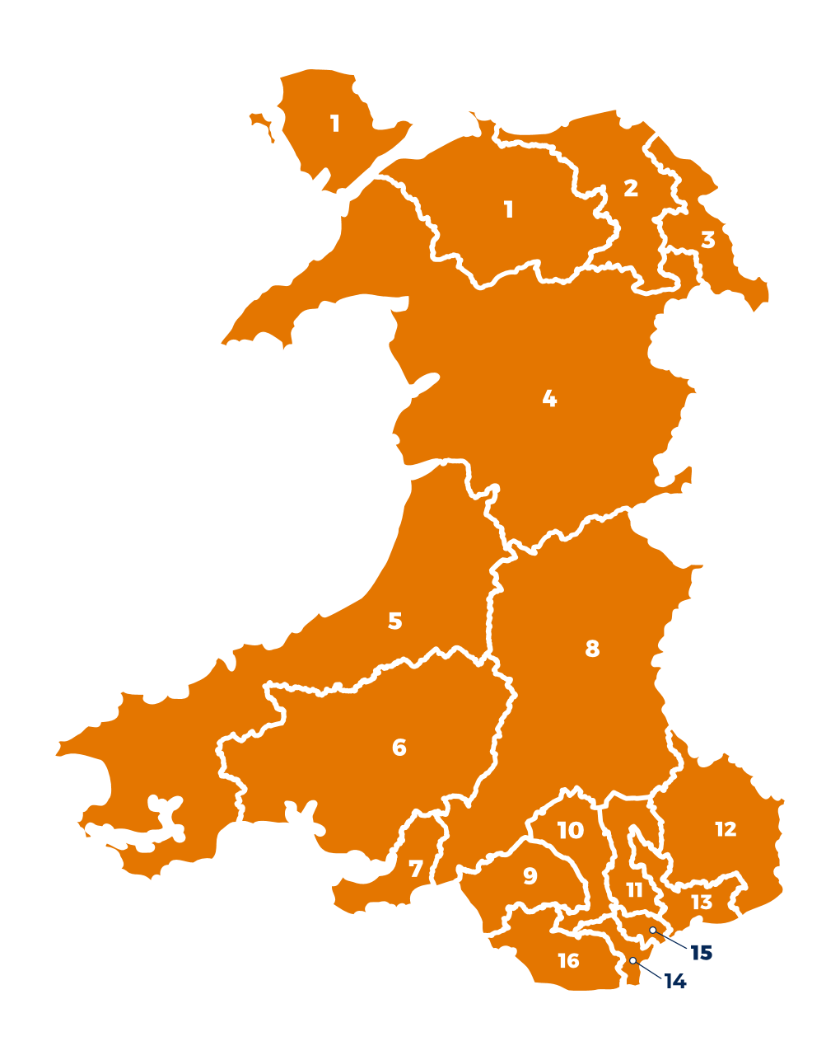
Aelodau’r Senedd
Etholir aelodau o’r Senedd i gynrychioli ni a’n cymunedau
O fis Mai 2026 ymlaen, fe welwch chi rai newidiadau i sut mae'r Senedd wedi'i ffurfio:
96 Aelod
16 Etholaeth
6 Aelod o'r Senedd ym mhob Etholaeth
Notes:
Trafodwch rôl Aelodau’r Senedd.
Cyflwynwch newidiadau i’r Senedd. Efallai na fyddwch chi eisiau trafod hyn yn fanwl, os yw dysgu am y Senedd yn beth newydd i fyfyrwyr. I fyfyrwyr sydd eisiau rhagor o wybodaeth, y newidiadau yw:
96 Aelod: O’r etholiad ym mis Mai 2026 ymlaen, bydd gan y Senedd 96 Aelod yn lle 60.
System bleidleisio newydd: Bydd gan bawb 16+ oed nawr un bleidlais, gan ddewis plaid wleidyddol neu ymgeisydd annibynnol.
Etholaethau newydd: Bydd gan Gymru 16 o etholaethau. Bydd pob etholaeth yn ethol chwe Aelod.
Rheolau newydd: Mae’n rhaid i unrhyw un sy'n sefyll etholiad fyw yng Nghymru.

Slide 9

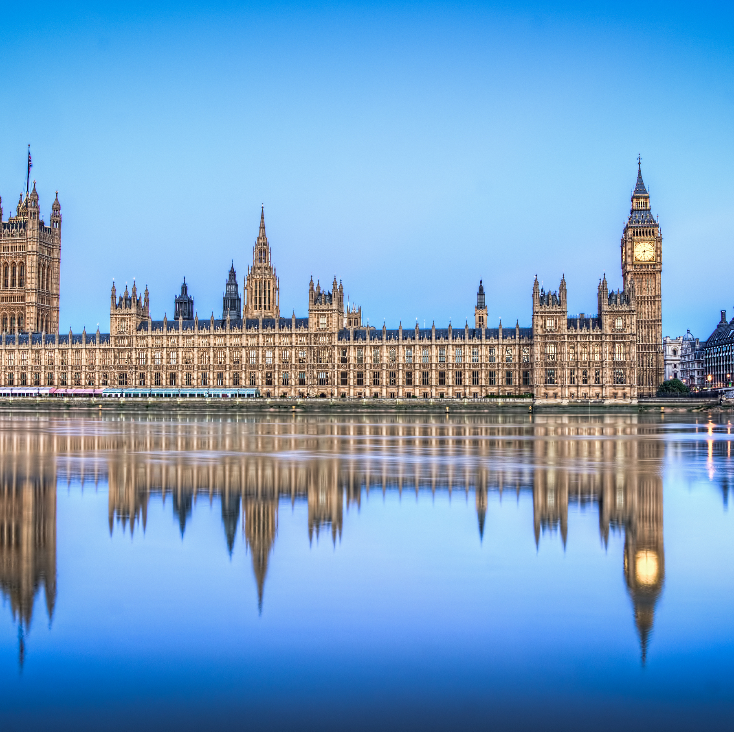


Am beth mae'r Senedd yn gyfrifol?
Senedd y DU
Senedd Cymru
Gelwir y meysydd llywodraethu y mae senedd y DU yn gyfrifol amdanynt yn Bwerau a gedwir yn ôl.
Gelwir y meysydd llywodraethu y mae'r Senedd yn gyfrifol amdanynt yn Bwerau Datganoledig.
Notes:
Cyflwynwch hanes y Senedd ac esboniwch y gwahaniaeth rhwng pwerau a gedwir yn ôl a phwerau datganoledig.
Roedd Cymru arfer gael ei llywodraethu gan Senedd y DU yn Llundain. Ar y pryd roedd Llywodraeth y DU yn gwneud penderfyniadau dros Gymru.
Ond ers Datganoli Cymru a sefydlu'r Senedd yng Nghymru, mae hyn yn golygu bod y Senedd yn gallu gwneud ei phenderfyniadau ei hun ar lawer o bethau sy'n effeithio ar ein bywydau bob dydd.

Slide 10
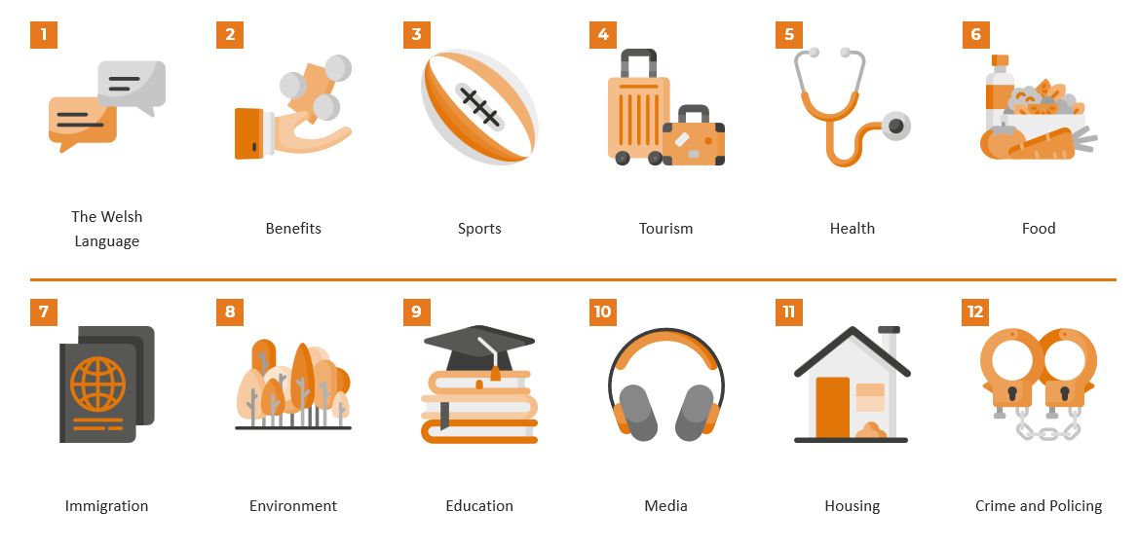
Am beth mae'r Senedd yn gyfrifol?
Edrychwch ar y gwahanol feysydd llywodraethu
Penderfynwch ba rai rydych chi’n credu bod y Senedd yn gyfrifol amdanynt a pha rai rydych chi’n credu bod Llywodraeth y DU yn gyfrifol amdanynt.
Yr Iaith Gymraeg
Budd-daliadau
Chwaraeon
Twristiaeth
Iechyd
Bwyd
Mewnfudo
Yr Amgylchedd
Addysg
Cyfryngau
Tai
Trosedd a phlismona
Notes:
Pa benderfyniadau gall y Senedd ei wneud?
Edrychwch ar y pynciau ar y sleid. Mae rhai yn bethau y mae Senedd y DU yn dal i wneud penderfyniadau arnynt yma yng Nghymru ac mae eraill yn bethau y mae'r Senedd yn gwneud penderfyniadau arnynt.
Gofynnwch i'r myfyrwyr weithio mewn parau neu grwpiau bach (os ydych chi mewn sesiwn amser dosbarth) i benderfynu pa rai o'r agweddau canlynol ar ein bywydau neu'n pwerau ydych chi'n credu sy'n cael eu penderfynu gan lywodraeth y DU a pha rai sy'n cael eu penderfynu gan y Senedd ym Mae Caerdydd?
Mae atebion ar y sleid nesaf.

Slide 11





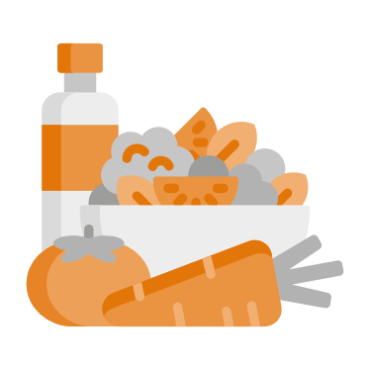







Atebion
Yr Iaith Gymraeg
Budd-daliadau
Chwaraeon
Twristiaeth
Iechyd
Bwyd
Yr Iaith Gymraeg
Budd-daliadau
Chwaraeon
Twristiaeth
Iechyd
Bwyd
Mewnfudo
Yr amgylchedd
Addysg
Cyfryngau
Tai
Trosedd a Phlismona
Mewnfudo
Yr amgylchedd
Addysg
Cyfryngau
Tai
Trosedd a phlismona
Notes:
Dangoswch yr atebion a phwysleisiwch y pwerau nad ydynt wedi'u croesi allan y mae'r Senedd yn gwneud penderfyniadau arnynt.

Slide 12
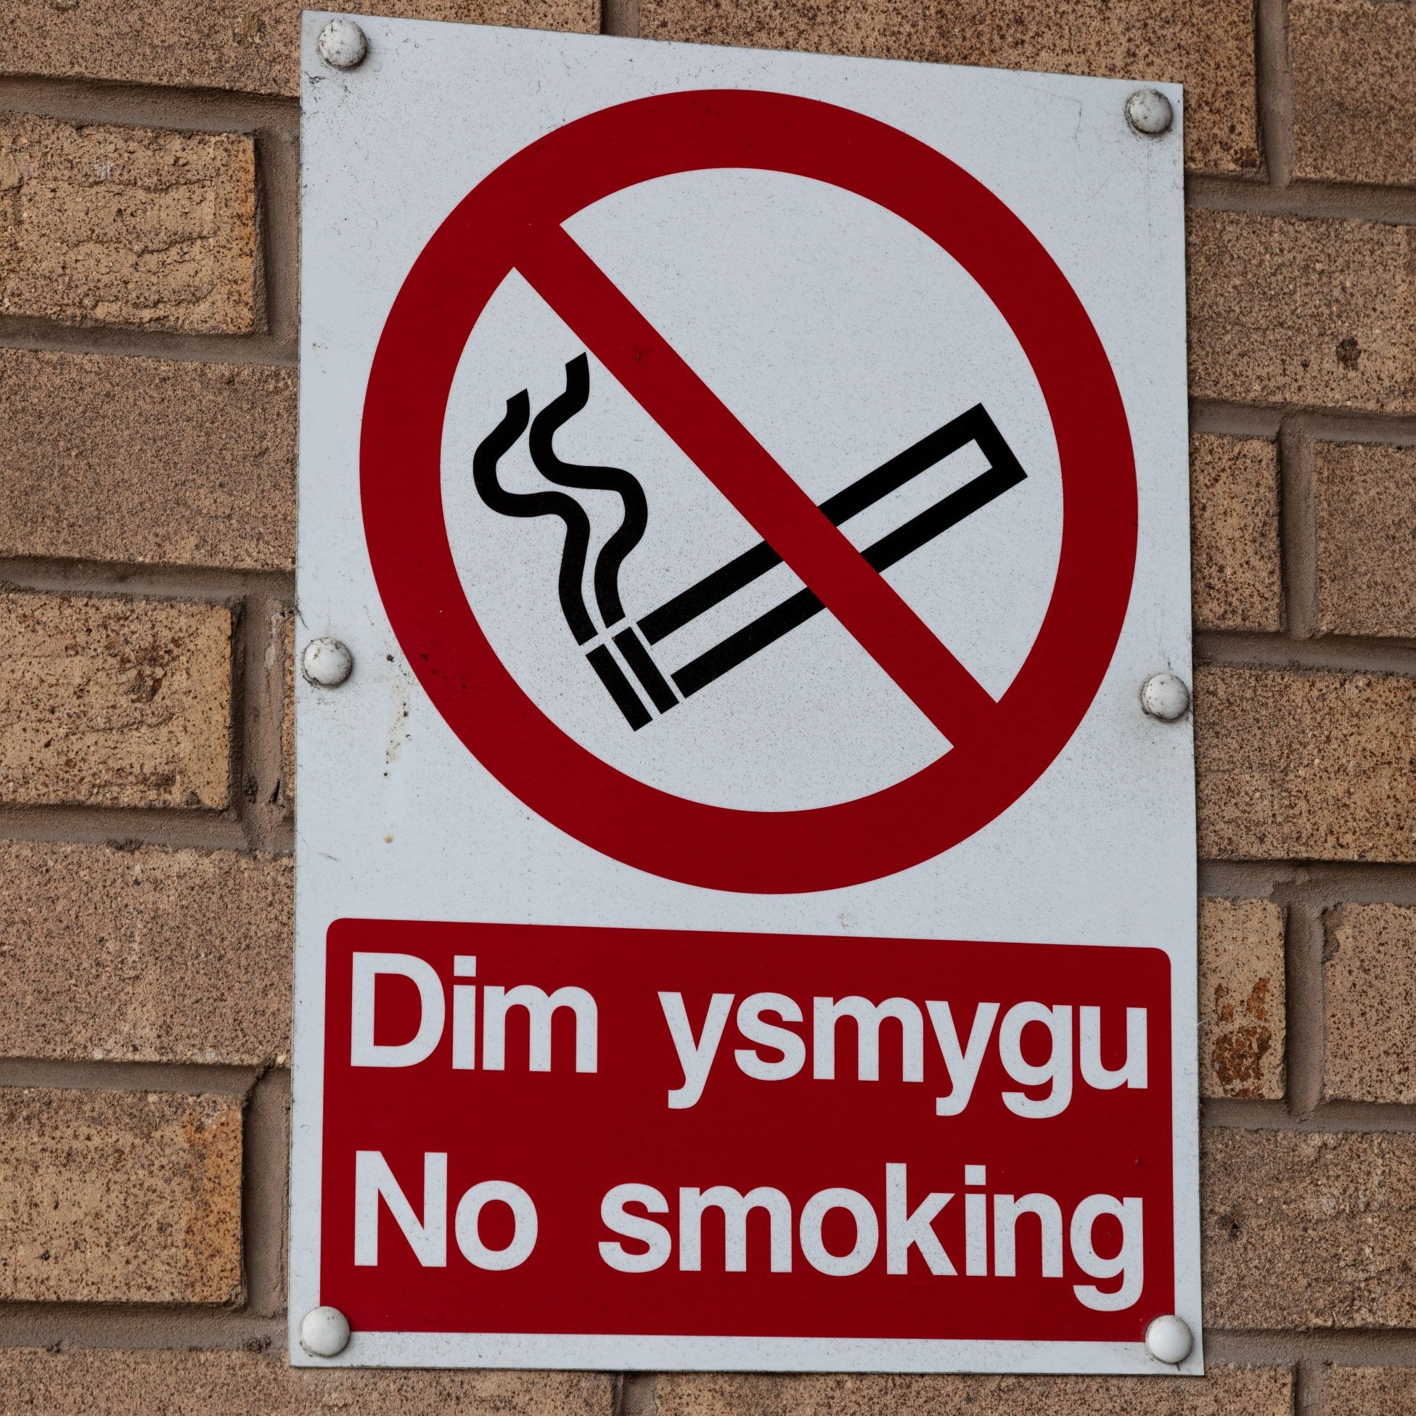
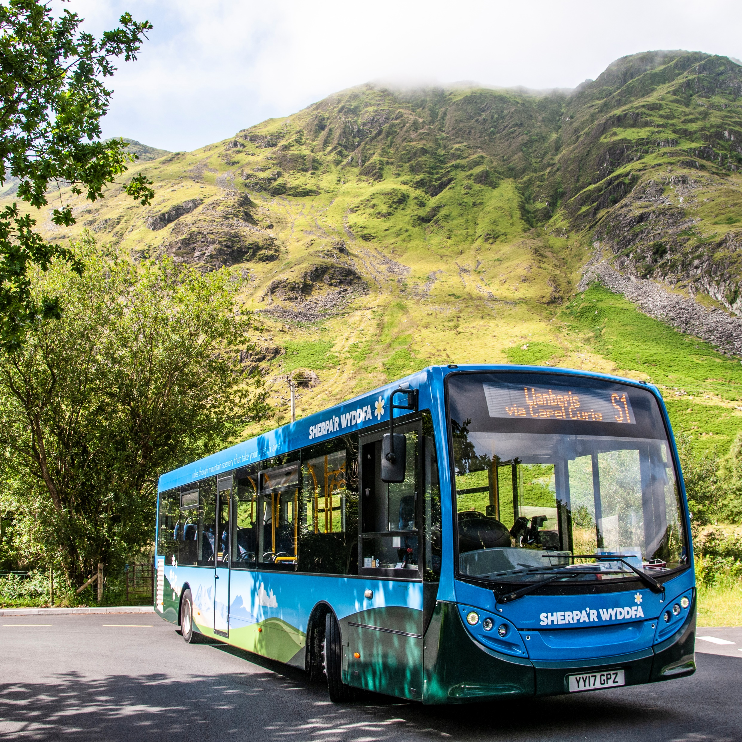
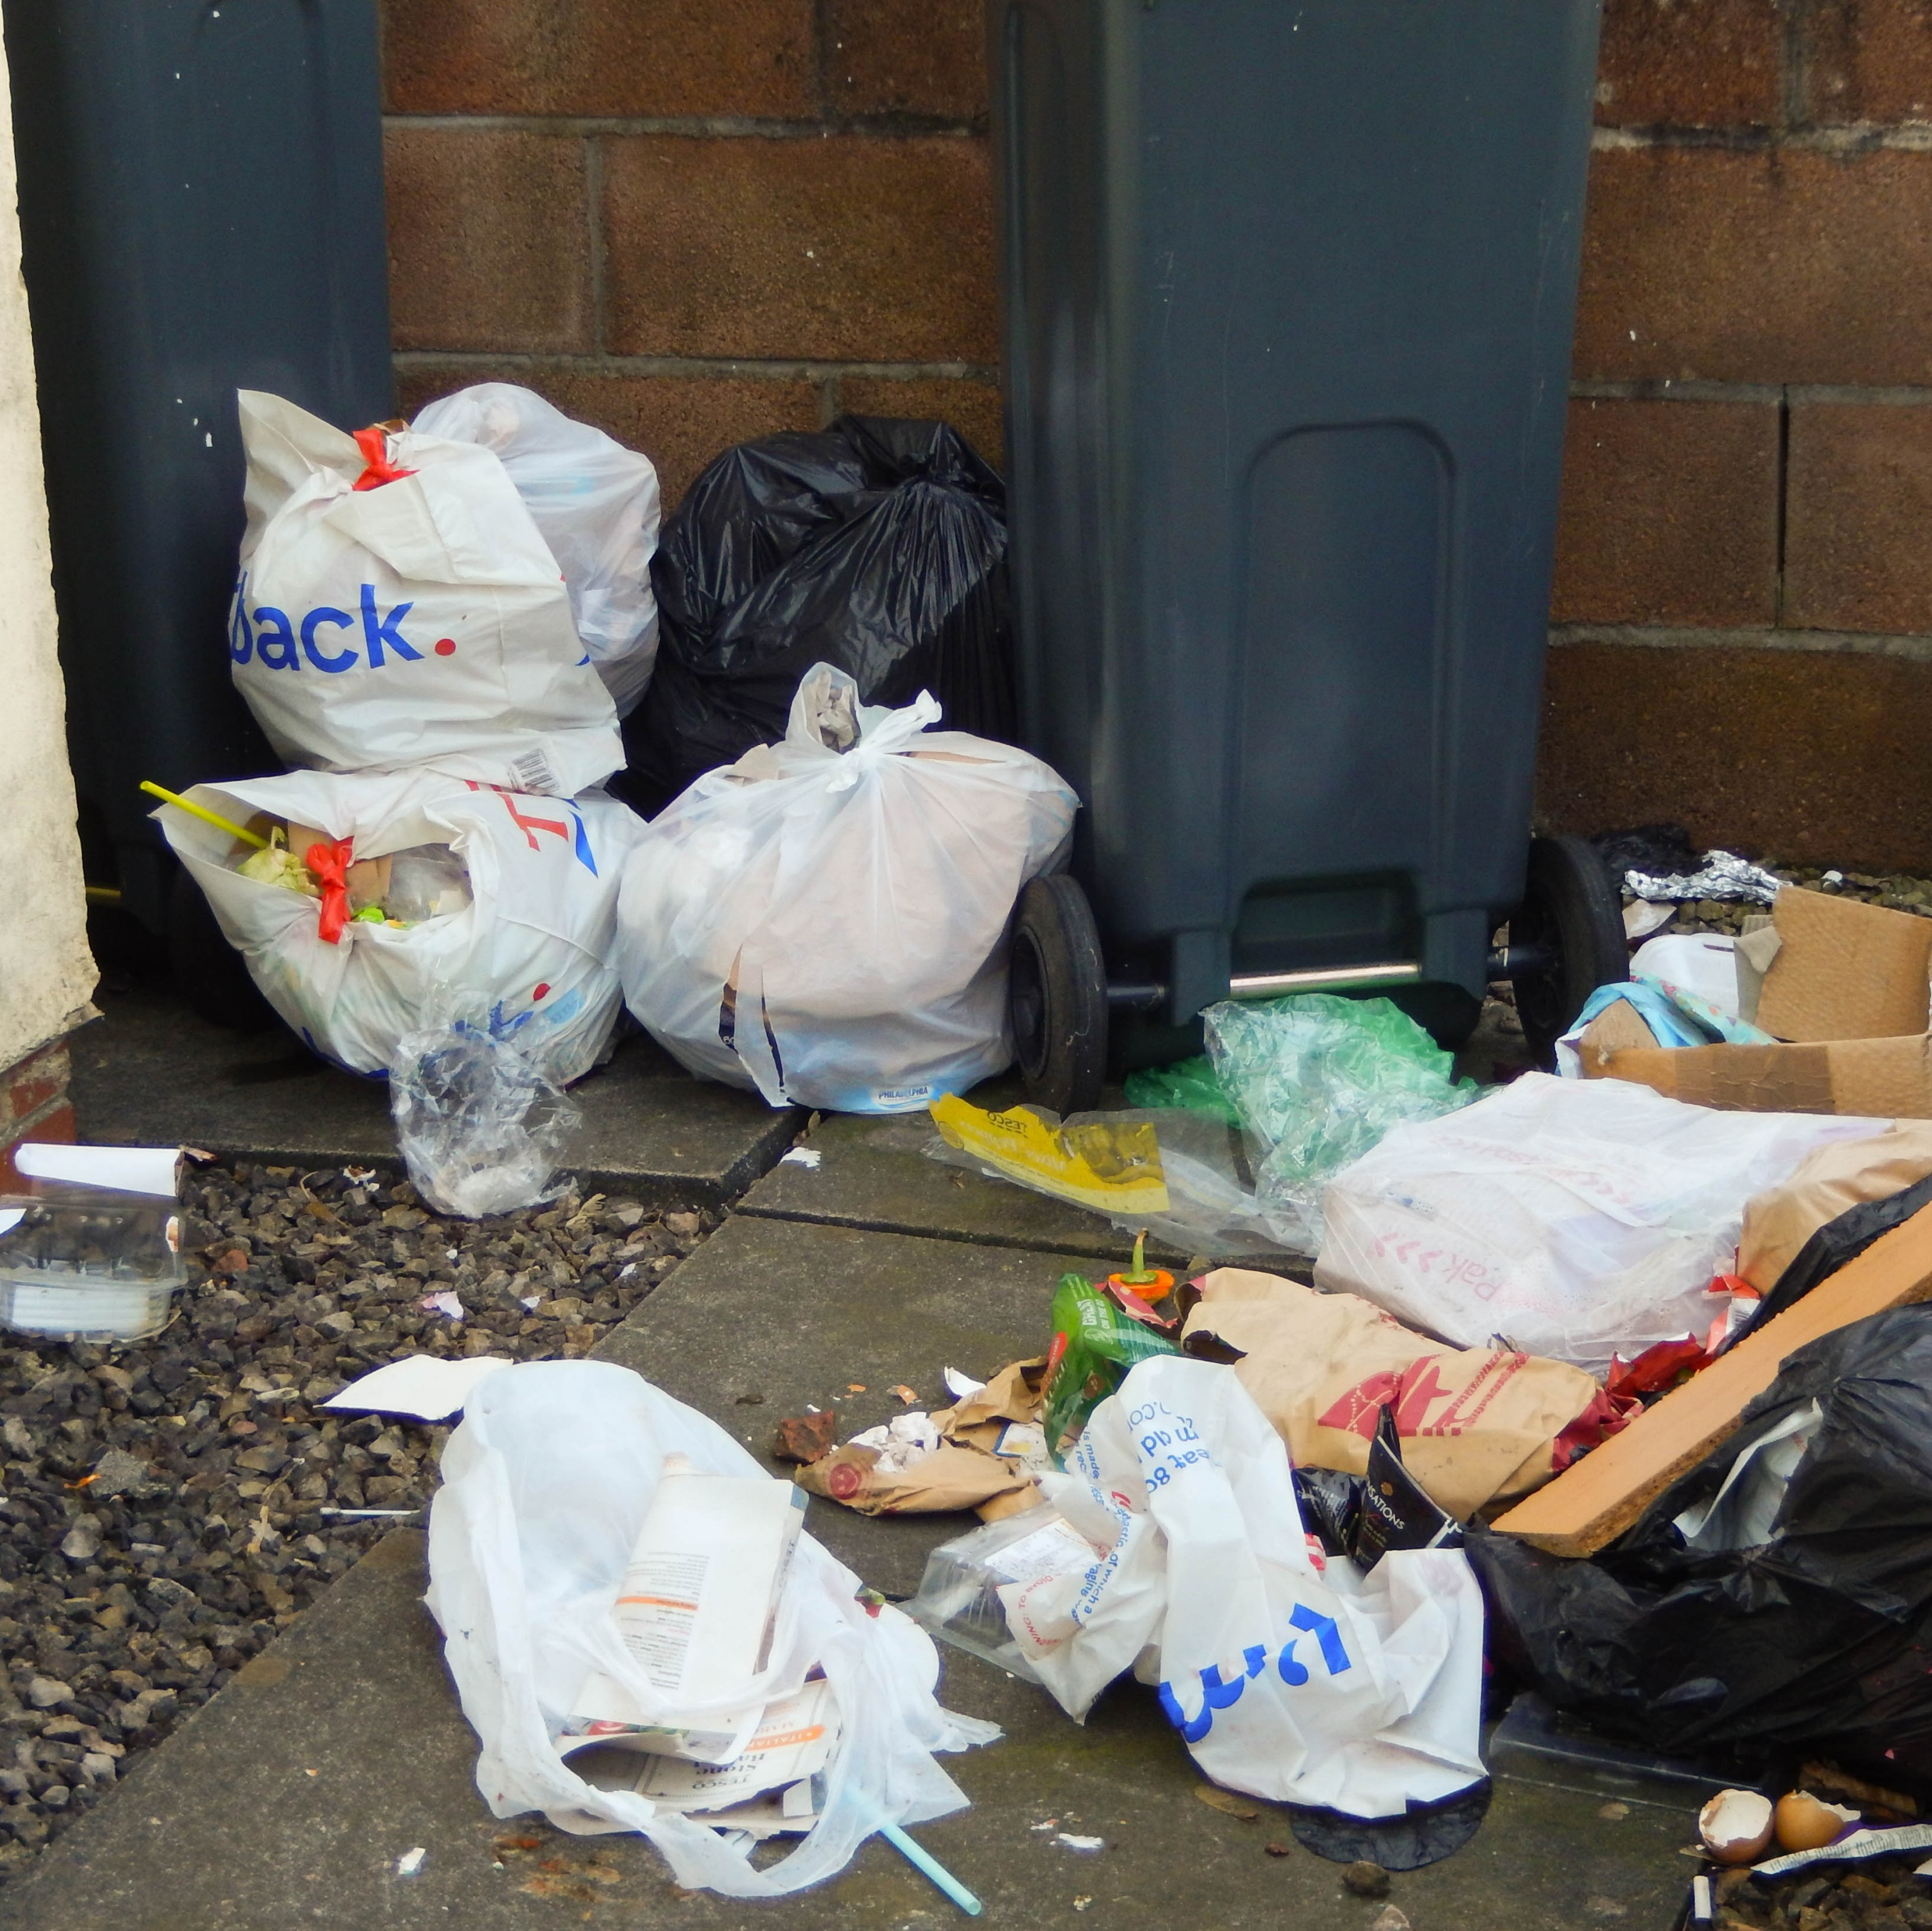
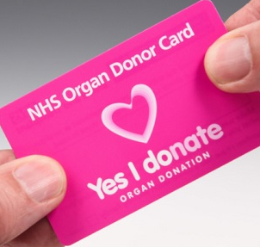
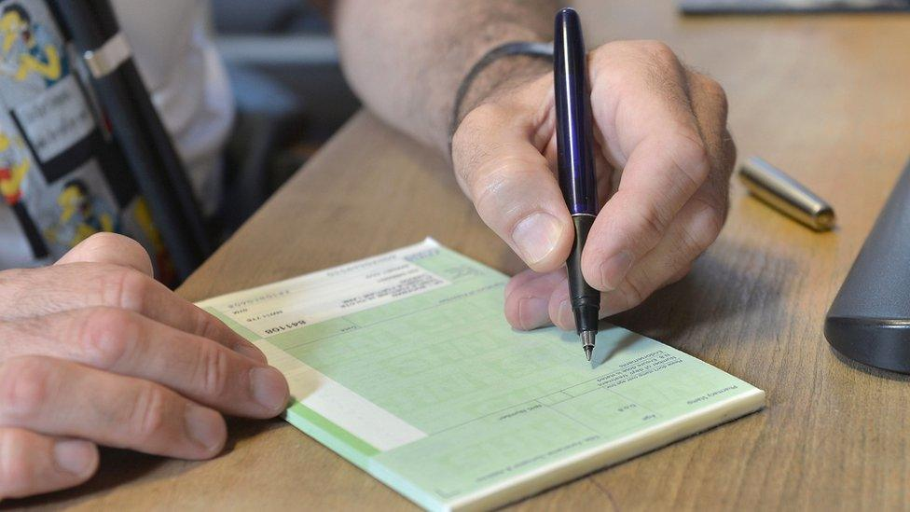

Pam ddylwn i bleidleisio?
Mae'r Senedd wedi pasio llawer o wahanol deddfau drwy gydol ei hanes.
Edrychwch ar y lluniau:
Pa ddeddf mae nhw’n eu cynrychioli?
Notes:
Bydd myfyrwyr yn gweithio mewn parau neu grwpiau bach i lunio awgrymiadau ynghylch pa deddfau Seneddol y mae pob un o'r delweddau'n eu cynrychioli.
Anogwch myfyrwyr i drafod.

Slide 13
Deddfau a basiwyd gan y Senedd
Gwahardd ysmygu mewn mannau cyhoeddus
Pris bws £1 i bobl ifanc 16-21 oed
Codi tâl o 5c am fagiau plastig
Caniatâd tybiedig ar gyfer rhoi organau
Terfyn cyflymder 20 mya ar gyfer y rhan fwyaf o ffyrdd adeiledig
Presgripsiynau am ddim
Notes:
Trafodwch yr atebion gyda’r myfyrwyr. Mae’n bosibl y byddwch eisiau ychwanegu gwybodaeth cyd-destunol.
Gwahardd ysmygu: Daeth y gwaharddiad cychwynnol ar ysmygu mewn mannau cyhoeddus caeedig i rym yn 2007 a chafodd ei ymestyn i dir ysbytai, tiroedd ysgolion, meysydd chwarae cyhoeddus a lleoliadau gofal plant yn 2021.
Pris tocyn bws £1: Daeth i rym yn 2025, a bydd yn cael ei ymestyn tan o leiaf Awst 2026
Codi tâl o 5c am fagiau plastig Daeth i rym yn 2011.
Caniatâd tybiedig ar gyfer rhoi organau: Cyflwynwyd system “optio allan” yn 2015, lle mae’n ofynnol i bobl ddatgan nad ydynt am roi organau yn hytrach na datgan eu bod am roi organau.
Terfyn cyflymder 20mya: Daeth i rym yn 2020
Presgripsiynau am ddim: Wedi'i gyflwyno yn 2007, mae presgripsiynau'r GIG am ddim i bawb sydd wedi cofrestru gyda meddyg teulu yng Nghymru, waeth beth fo'u hoedran, incwm neu gynilion.

Slide 14
Pwy mae'r deddfau hyn yn effeithio arnynt?
Beth maen nhw'n ei awgrymu o ran pam mae pleidleisio'n bwysig yn etholiad y Senedd?
Gwahardd ysmygu mewn mannau cyhoeddus
Pris bws £1 i bobl ifanc rhwng16 a 21 oed
Codi tâl o 5c am fagiau plastig
Caniatâd tybiedig ar gyfer rhoi organau
Terfyn cyflymder 20 mya ar gyfer y rhan fwyaf o ffyrdd adeiledig
Presgripsiynau am ddim
Notes:
Anogwch y myfyrwyr i drafod y cwestiynau gyda'r person wrth eu hymyl (neu mewn grwpiau bach os ydych chi'n defnyddio hwn fel adnodd amser dosbarth).
Pwysleisiwch y gall myfyrwyr ddweud eu dweud ar faterion sy'n effeithio ar eu bywydau o ddydd i ddydd drwy bleidleisio yn etholiad y Senedd a chymryd rhan mewn democratiaeth.

Slide 15

Sut i bleidleisio
Gwyliwch y fideo am sut i bleidleisio yn etholiad y Senedd
Notes:
Gwyliwch y fideo am sut i bleidleisio yn etholiad y Senedd
Dolen i’r fideo: Croeso i Dy Bleidlais- Systemau Pleidleisio: System Gyfrannol Rhestr Gaaedig

Slide 16
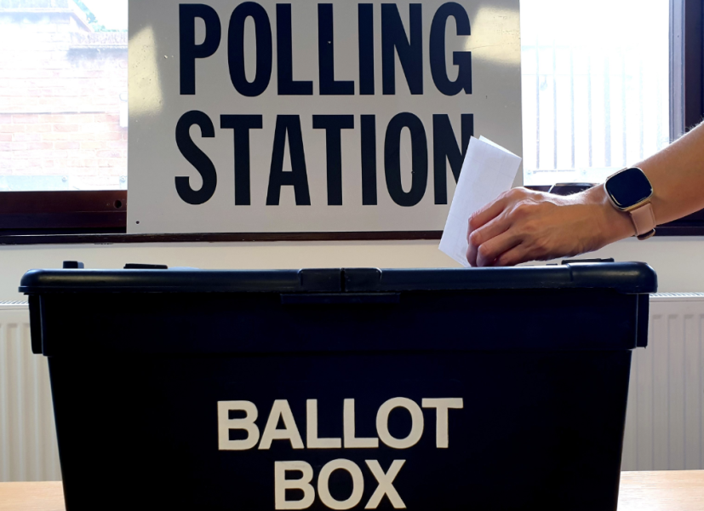

Sut i bleidleisio
Rydych chi'n cael un bleidlais ac yn cael un papur pleidleisio
Byddwch yn pleidleisio dros y blaid wleidyddol neu'r ymgeisydd annibynnol rydych chi eisiau iddo eich cynrychioli yn y Senedd.
Darllenwch y cyfarwyddiadau ar eich papur pleidleisio bob amser – mae'n dweud wrthych chi'n union beth i'w wneud!
Gofynnwch am gymorth yn yr orsaf bleidleisio os oes angen offer neu gefnogaeth arnoch
Diwrnod yr etholiad:
7 Mai 2026
Notes:
Trafodwch yr hyn sydd i’w ddisgwyl ar y diwrnod pleidleisio a sut i bleidleisio.

Slide 17

Paratoi ar gyfer yr etholiad
Cofrestrwch i bleidleisio erbyn hanner nos 20 Ebrill 2026
Penderfynwch sut y byddwch chi'n pleidleisio (gallwch bleidleisio yn bersonol, drwy'r post, neu drwy ddirprwy)
Os ydych chi'n pleidleisio yn bersonol, dewch o hyd i'ch gorsaf bleidleisio
Nodwch y dyddiad yn eich ffôn neu eich trefnydd ysgol
Ymchwiliwch i bwy allwch chi bleidleisio drosto a beth maen nhw'n ei gynrychioli
Diwrnod yr etholiad:
7 Mai 2026
Notes:
Trafodwch y camau allweddol i baratoi i bleidleisio yn etholiad y Senedd. Pwysleisiwch fod yn rhaid i chi gofrestru i fwrw eich pleidlais.
Gwybodaeth ychwanegol:
I bleidleisio drwy'r post mae angen i chi wneud cais am bleidlais bost erbyn dydd Mawrth 21 Ebrill 2026. Dim ond mewn rhai amgylchiadau y gallwch wneud cais i bleidleisio drwy ddirprwy. Gallwch ddod o hyd i ragor o wybodaeth ar wefan y Comisiwn Etholiadol - https://www.electoralcommission.org.uk/voting-and-elections/ways-vote
Gallwch ymweld â gwefan y Comisiwn Etholiadol i ddod o hyd i'ch gorsaf bleidleisio a chanfod pwy allwch chi bleidleisio drosto https://www.electoralcommission.org.uk/i-am-a/voter/your-election-information
Gallwch hefyd ymweld â’r wefan https://whocanivotefor.co.uk/ i ddarganfod rhagor am bwy allwch chi bleidleisio drosto yn eich etholaeth.

Slide 18
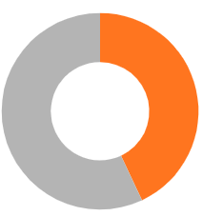
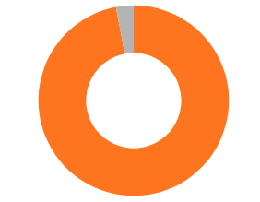
Faint o bobl 16-17 oed yng Nghymru wedi cofrestru i bleidleisio
7%
43%
57%
Wedi cofrestru
16-17 oed
+65 oed
Heb gofrestru
93%
Notes:
Bydd yr ateb yn ymddangos ar ôl i chi glicio.
Gofynnwch i fyfyrwyr pa ganran o bobl 16-17 oed maen nhw'n meddwl sydd wedi cofrestru cyn datgelu'r ateb.
Dim ond 43% o bobl 16-17+ oed wedi cofrestru i bleidleisio yn 2024.
Gallwch ofyn i 60% o'r grŵp godi eu llaw neu sefyll i fyny i ddangos nad yw'r ganran hon o bobl 16-17 oed yng Nghymru wedi cofrestru i bleidleisio a nid ydynt yn cael dweud eu dweud.
Tynnwch sylw at y ffaith bod pobl 16-17 oed yng Nghymru yn llawer llai tebygol o fod wedi cofrestru i bleidleisio na phleidleiswyr hŷn ac esboniwch ei bod hi'n bwysig eich bod chi'n gwybod sut i gofrestru i bleidleisio, er mwyn i chi allu dweud eich dweud.

Slide 19
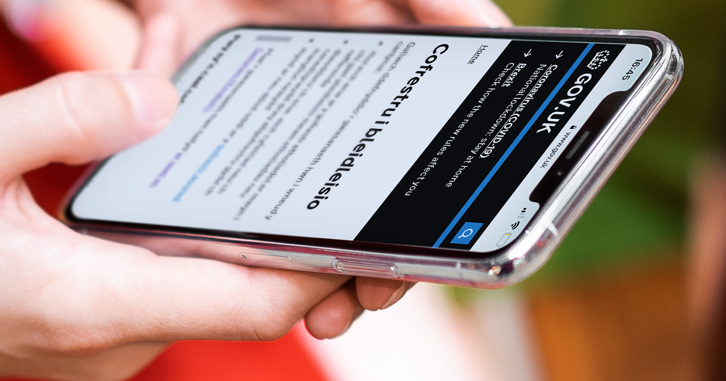
Sut i gofrestru i bleidleisio
Gallwch gofrestru i bleidleisio mewn etholiad Senedd pan fyddwch chi'n 14 oed
Gofynnir i chi am eich rhif Yswiriant Gwladol (ond gallwch chi gofrestru hyd yn oed os nad oes gennych chi un)
Dim ond 5 munud mae'n ei gymryd
Cofrestrwch ar-lein gan ddefnyddio gov.uk/cofrestru-i-bleidleisio
Notes:
Rhannwch wybodaeth allweddol am gofrestru i bleidleisio ac atebwch unrhyw gwestiynau.
Mae dim ond angen i chi gofrestru cyn pob etholiad - os:
nad ydych erioed wedi cofrestru i bleidleisio o’r blaen
rydych chi wedi symud tŷ yn ddiweddar
rydych chi wedi newid eich enw
Siaradwch â'ch tîm etholiadau lleol yn eich cyngor os oes angen help arnoch
I ganfod rhagor o wybodaeth am gofrestru i bleidleisio ewch i wefan y Comisiwn Etholiadol- Cofrestru i bleidleisio | Electoral Commission

Slide 20






Dros bwy ydw i'n pleidleisio?
Bydd maniffestos y pleidiau yn eich helpu i benderfynu dros bwy i bleidleisio yn etholiad y Senedd.
Dylech bleidleisio dros y blaid yr ydych yn cytuno fwyaf â'i maniffesto.
Pleidleisiwch dros y polisïau a fydd yn gwneud bywyd yn well i chi yma yng Nghymru.
Notes:
Eglurwch sut y gall myfyrwyr benderfynu dros bwy i bleidleisio.
Gallent wirio pwy y gallent bleidleisio drosto yma - Elections in your area | Electoral Commission
Bydd y blaid/pleidiau sydd â'r gefnogaeth fwyaf yn ffurfio Llywodraeth ar ôl yr etholiad a byddant yn gyfrifol am wario tua £26 biliwn ar wasanaethau yng Nghymru.

Slide 21

Beth sydd angen i chi ei wneud i baratoi ar gyfer etholiad y Senedd?
Notes:
Anogwch y myfyrwyr i droi at y person wrth eu hymyl a dweud wrthyn nhw'r tri phrif beth sydd angen iddyn nhw eu gwneud i baratoi ar gyfer etholiad y Senedd sydd ar ddod.

Slide 22
Rhestr Wirio Etholiad y Senedd
Cofiwch y dyddiad - 7fed Mai 2026
Cofrestrwch i bleidleisio erbyn 20 Ebrill 2026
Darganfyddwch ble mae eich gorsaf bleidleisio
Darganfyddwch ragor am ymgeiswyr a phleidiau
Notes:
Opsiwn i ddangos sleid gyda rhestr wirio etholiad ar ôl y drafodaeth.

Slide 23
Unrhyw gwestiynau?
Notes:
Atebwch unrhyw gwestiynau ac atgoffwch y myfyrwyr i gofrestru i bleidleisio.

Slide 24
Etholiad y Senedd 2026
Bydd etholiad Senedd Cymru yn cael ei gynnal Dydd Iau 7 Mai 2026
Gallwch bleidleisio os ydych chi'n 16 oed neu'n hŷn ac yn byw yng Nghymru
I fwrw eich pleidlais, rhaid i chi gofrestru i bleidleisio erbyn hanner nos ar 20 Ebrill 2026
Bydd y pleidleisiau'n cael eu cyfrif ar ôl i'r gorsafoedd pleidleisio gau
Unwaith y bydd yr holl bleidleisiau wedi'u cyfrif, bydd eich Aelodau newydd o'r Senedd yn cael eu cyhoeddi!
Notes:
Opsiwn i ddangos sleid gyda gwybodaeth allweddol am yr etholiad eto ar y diwedd.

